Slide 1
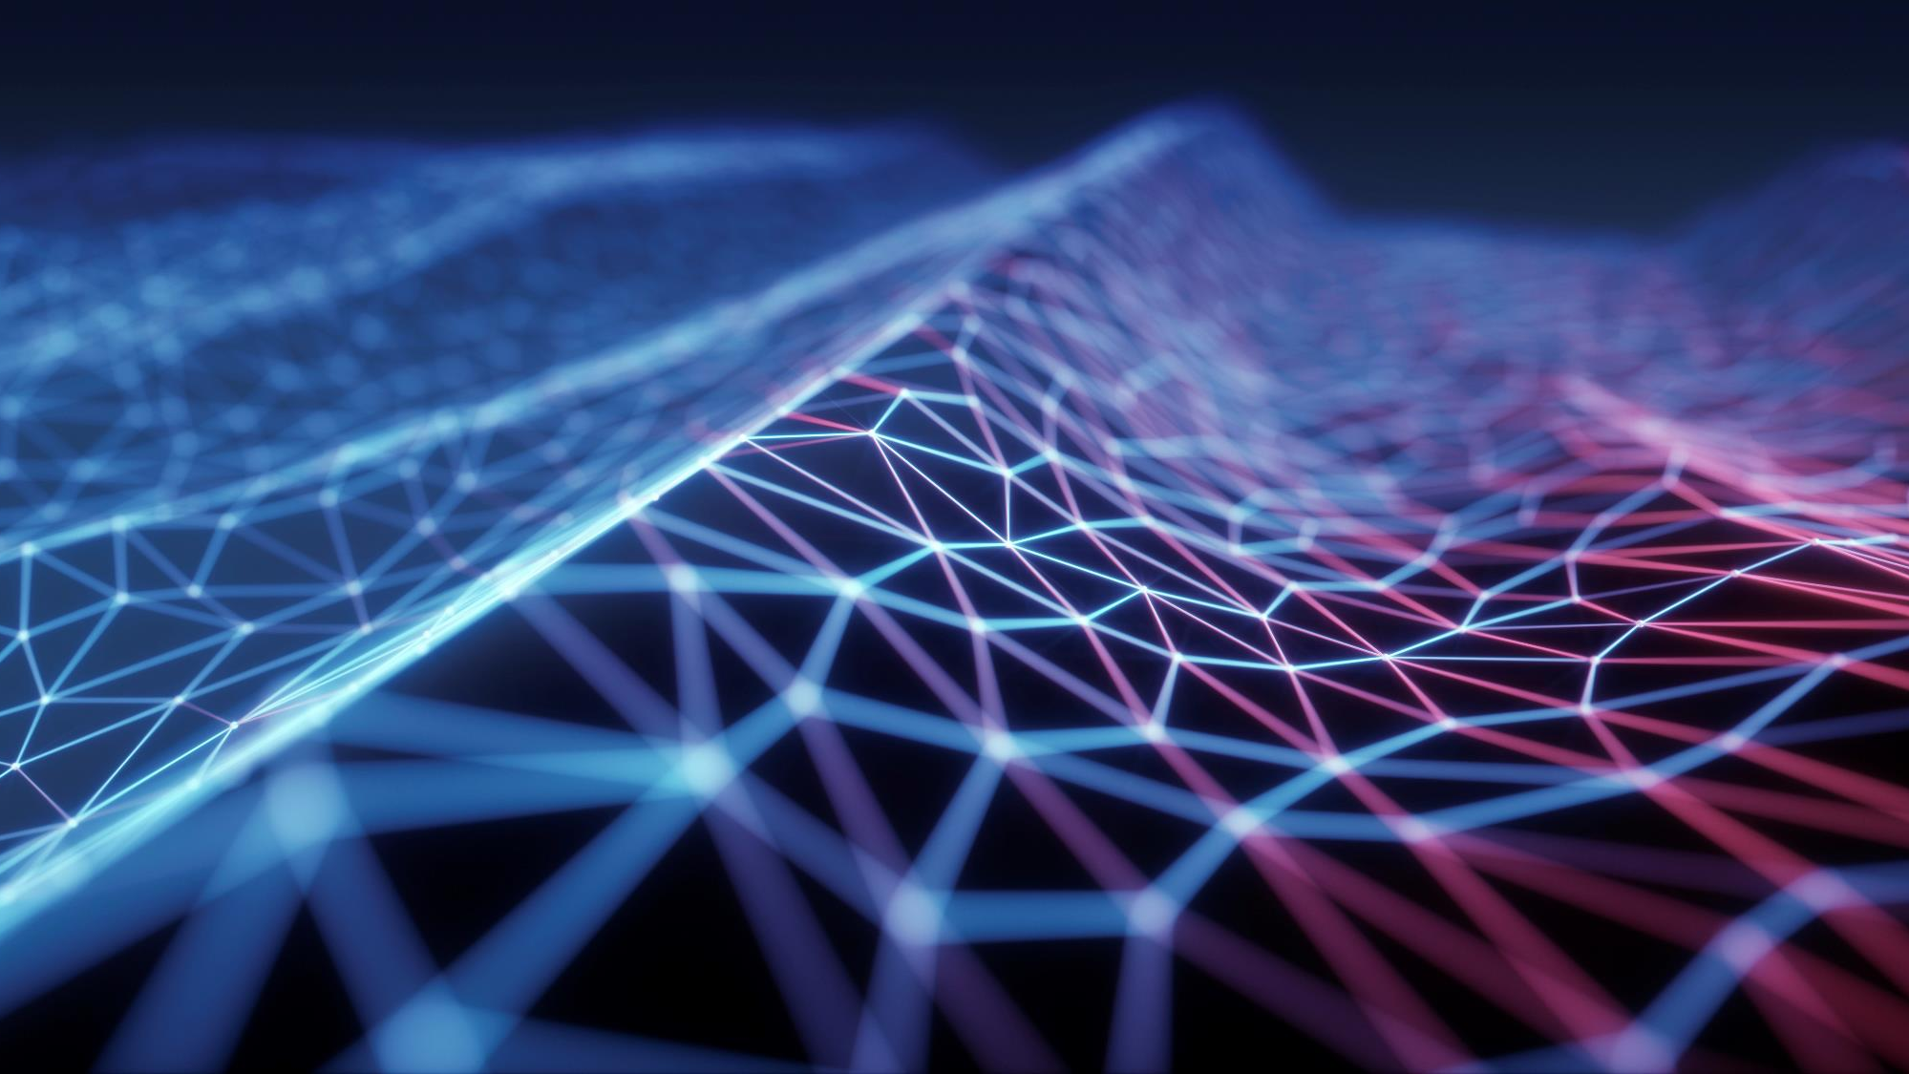
Contro il 5g
Contro il suo utilizzo

Slide 2
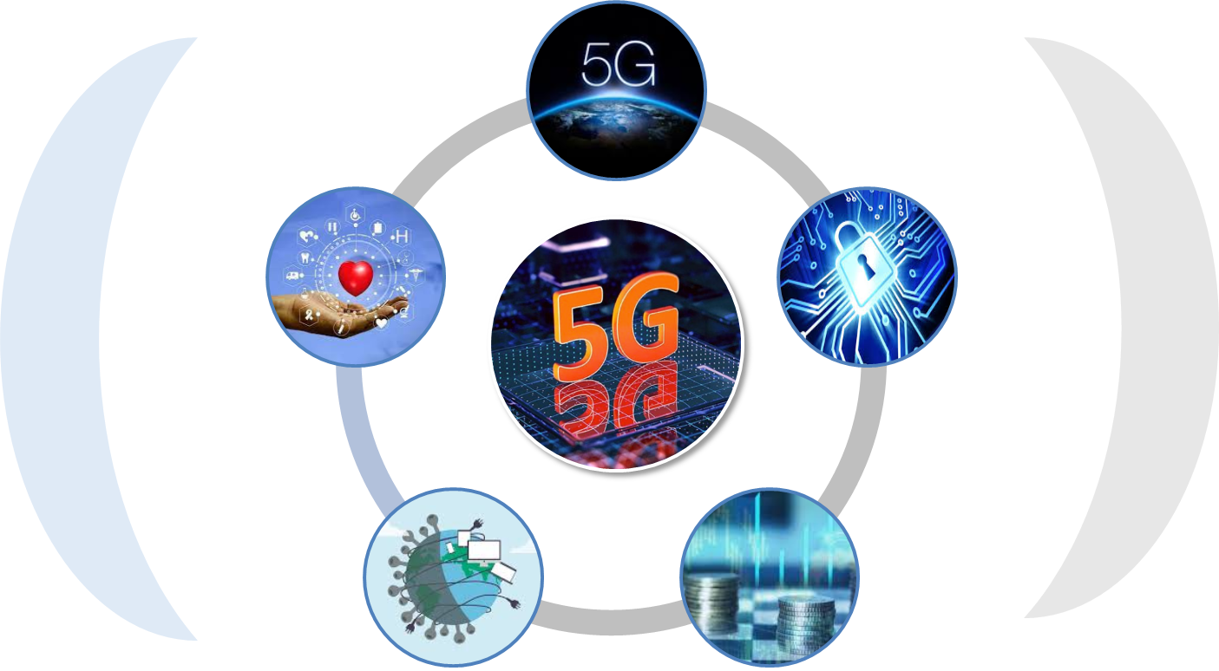
ARGOMENTAZIONI
Impatto ambientale
Possibili rischi per la salute
Privacy
Costi di implementazione
Divario digitale

Slide 3
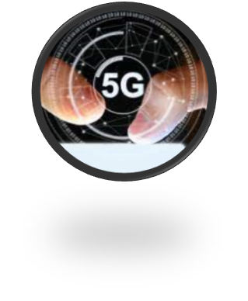
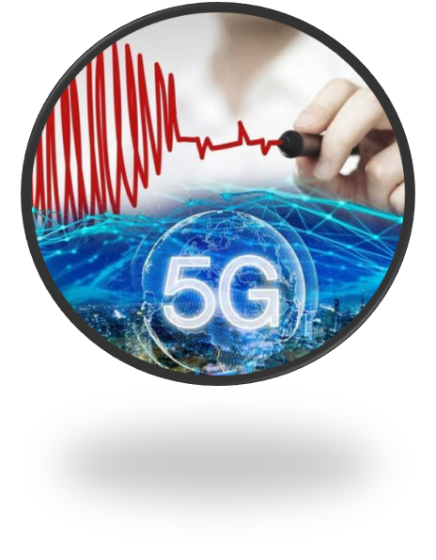
RISCHI PER LA SALUTE
EFFETTI A BREVE TERMINE:
Tra gli effetti a breve termine troviamo possibili interferenze tra il campo magnetico e gli organismi biologici umani che può portare ad un aumento della temperatura umana, con possibili aumenti della circolazione, maggiore sudorazione e respirazione accelerata
EFFETTI A LUNGO TERMINI:
Ad oggi non sono ancora stati trovati effetti dannosi sulla salute a lungo termine, ma continua ad essere materia di studio di studi scientifici sia osservazionali che sperimentali.

Slide 4
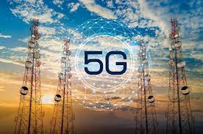

Impatto ambientale
L'implementazione del 5G richiederà la costruzione di nuove infrastrutture, come antenne e stazioni base, sollevando preoccupazioni sull'impatto ambientale in termini di consumo energetico e utilizzo di materiali.

Slide 5
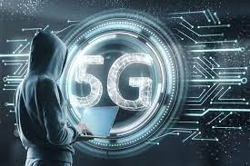
privacy
L'ampia connettività del 5G ha portato a preoccupazioni sulla privacy. La vasta quantità di dati generati potrebbe essere utilizzata in modo improprio, mettendo a rischio la sicurezza delle informazioni personali.
Configurazione errata delle reti e mancanza di controlli degli accessi:
Rischio legato a configurazioni erronee delle reti e accessi non controllati, che potrebbero compromettere la sicurezza complessiva del sistema.
2. Scarsa qualità dei prodotti e dipendenza da singoli fornitori:
Rischio associato alla qualità dei prodotti 5G e alla dipendenza da fornitori specifici, con la possibilità di impatti negativi sulla sicurezza a livello nazionale.
3. Interferenza statale e sfruttamento da parte della criminalità organizzata:
Rischio di interferenza statale attraverso la catena di approvvigionamento del 5G e di sfruttamento da parte di criminalità organizzata o gruppi criminali che mirano agli utenti finali.

Slide 6
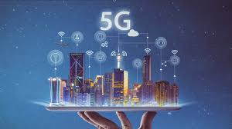
Costi di implementazione
L'installazione delle reti 5G richiede investimenti significativi. Alcuni ritengono che queste risorse potrebbero essere impiegate in modo più efficace in settori come l'istruzione o la sanità.
Si stima che in Italia il costo per la realizzazione totale delle infrastrutture per sostenere il 5G sia di almeno 46 miliardi di euro

Slide 7
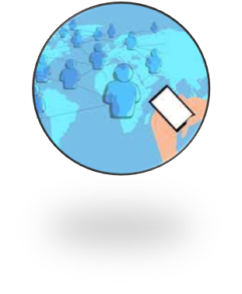
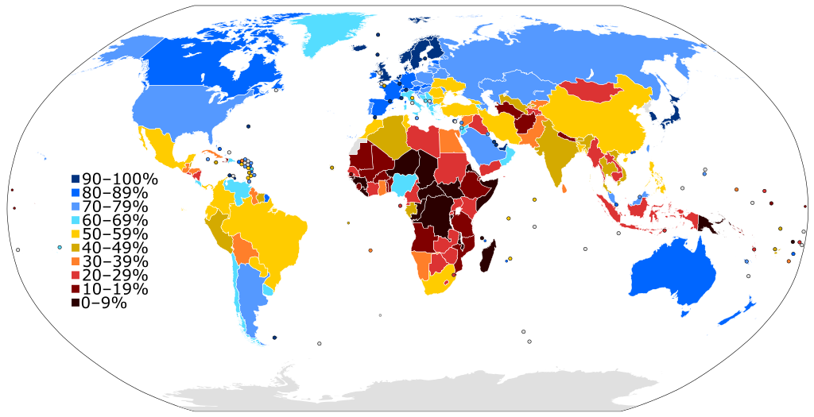
Divario digitale
L'adozione del 5G potrebbe ampliare il divario digitale tra aree urbane e rurali, concentrando inizialmente la copertura nelle zone più popolate e redditizie
Specialmente nelle zone del pianeta più povere e degradate tipo Africa, Sud America e Asia meridionale

Slide 8
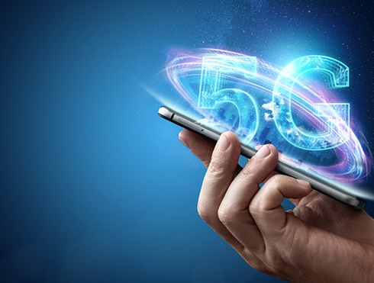
Grazie

